Slide 1
Proyecto
SANF Solutions helps

Slide 2
COMPONENTE
METODOLOGICO
1. Nombre proyecto.
1.1 Resumen.
2. Objetivo general.
3. Objetivos específicos.
4A. Planteamiento del problema.
4B. Justificación.
5A. Alcance del proyecto.
5B. Perfil del cliente
6. Técnicas de recolección de datos.
7. Mapa de procesos
8. Hardware y Software del cliente
9A. Informe de requerimientos
9B. Requerimientos funcionales
9C. Requerimientos no funcionales
10ª. Diagrama de casos de uso
10B. Formato de casos de uso
11. Modelo de canvas
12. Ficha técnica

Slide 3
COMPONENTE
METODOLOGICO
12. Diagrama de Gantt - Cronograma
13. Modelo de persistencia
13A. Modelo Entidad Relación
13B. Normalización del MR
14. Diccionario de datos
15. Diagrama de clases
16. Prototipos HTML
17. Diagrama de distribución
18. Tabla de requerimientos
Aspectos ambientales del proyecto
Tabla comparativa proveedores
Cuadro comparativo de los diferentes proveedores de hardware y software
Sistema control de versiones
A Bases de datos
23B. Construcción de la base de datos
23C. Datos insertados en la base de datos
23D. Consultas y joins en la base de datos
24 Prototipos no funcionales mokups
25. Estructura organizacional del proyecto

Slide 4
COMPONENTE
METODOLOGICO
26. Marco legal del proyecto
27A. Prueba de caja negra
28B. Pruebas de caja blanca
29A. Implementación del diagrama de distribución
29B. Despliegue de la aplicación en un servidor
29C. Informe de migración de datos
29D. Plan de instalación
29E. Plan de respaldo
29F. Manual de usuario
29G. Manual de operación
30. Diagrama de Gantt – selección del personal
31. Contratos de software
32. Presupuesto del proyecto
33. Viabilidad del proyecto
34A. Documentación de pruebas
34B. Plan de capacitación
34C. Distribución física de los equipos de hardware y software
35A. Diagrama de Gantt presupuestos
35B. Diagrama de Gantt de uso de recursos
35C. Diagrama de Gantt informe de costos
36 modelo de calidad del proyecto
37 informa IEEE
38 auditoria i interna
39 auditoria externa

Slide 5
NOMBRE COMERCIAL
S.A.N.F SOLUTION HELPS

Slide 6
NOMBRE
DEL PROYECTO
SISTEMA DE AUTOMATIZACIÓN DE
PAGOS PARA ESTABLECIMIENTOS
DEL SECTOR GASTRONÓMICO.

Slide 7
RESUMEN
Este proyecto tiene como fin implementar un sistema de
información que permita ordenar y pagar de forma
efectiva los consumos realizados por parte de los
usuarios en los diferentes establecimientos del sector
gastronómico, (Restaurantes). El objetivo es que
dichos usuarios ordenen su pedido por medio de un
dispositivo electrónico (Celular, Tablet, Pc), permitiendo
así el ahorro de tiempo y la fila que se genera para
realizar estos procesos. Por otra parte agiliza la atención,
los tiempos de respuesta y el descongestionamiento
del establecimiento.

Slide 8
OBJETIVO GENERAL
Implementar un sistema de información que permita reducir los tiempos de espera del usuario al momento de cancelar su consumo en los diferentes establecimientos del sector gastronómico.

Slide 9
OBJETIVOS ESPECÍFICOS
Cancelar el valor de los consumos de los usuarios a través de un dispositivo electrónico (Celular, Tablet, Pc).
Verificar detalles de la factura y estado de la transacción del pedido por medio de notificación enviada a través de la aplicación.
Reducir el congestionamiento de los procesos de pago en establecimiento gastronómicos.

Slide 10
PLANTEAMIENTO DEL PROBLEMA
En el sector gastronómico no existe actualmente un método de pago práctico y efectivo que brinde un ahorro de tiempo para el usuario al momento de cancelar su cuenta, lo cuál genera congestión en los establecimientos por largas filas que dichos usuarios deben hacer para cancelar lo consumido.

Slide 11
ALCANCE DEL PROYECTO
El alcance del proyecto consiste en la realización de un análisis exhaustivo acerca de la problemática y solución que se le pueda dar a la idea. También se quiere lograr la creación de una herramienta innovadora y practica para los usuarios con cuestión al diseño, y como producto final implementarla tanto en establecimientos gastronómicos (Restaurantes).

Slide 12
JUSTIFICACIÓN
Este proyecto tiene como fin, implementar una página web visible desde dispositivos electrónicos (Celulares, Pc, Tablet), mediante la cual se permitirá realizar y agilizar los procesos de pago efectuados por los usuarios. También se busca beneficiar al cliente con el rápido descongestionamiento del establecimiento.

Slide 13
PERFIL DEL CLIENTE
Características del cliente
Restaurantes
Necesidades
Agilizar el proceso de pago en los restaurantes
Problemas
Extensas filas en los restaurantes que producen congestión en el establecimiento
¿Cómo buscan soluciones ?
Crear un sistema de información que permita realizar el pago de sus consumos por medio del celular

Slide 14
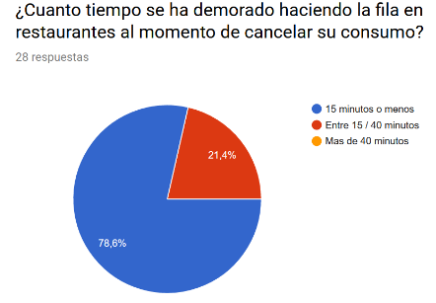
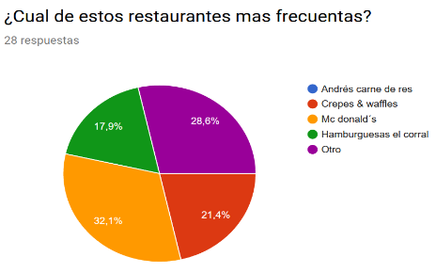
Técnicas de levantamiento de información
El primero fue una encuesta que se realizó a 30 personas que trascurrían por el parque, el virrey de Bogotá, la encuesta se realizó principalmente para ver si las personas creen que la aplicación es efectiva para mejorar los procesos de pedido y entrega de los alimentos en diferentes restaurantes, o si no lo era.

Slide 15
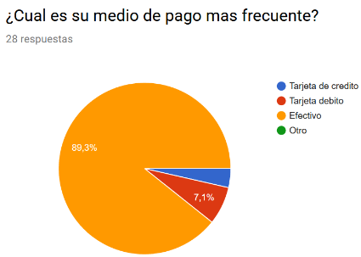
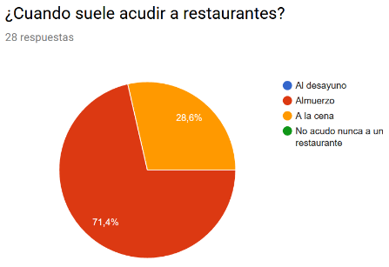
Técnicas de levantamiento de información

Slide 16
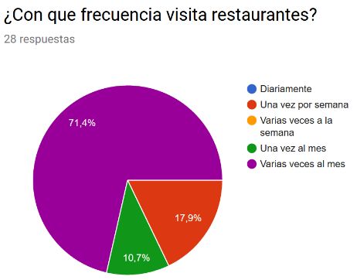
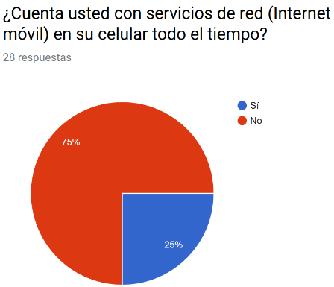
Técnicas de levantamiento de información

Slide 17
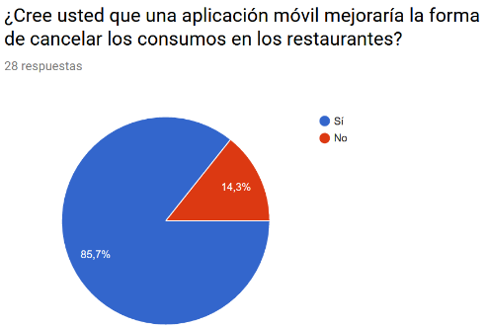
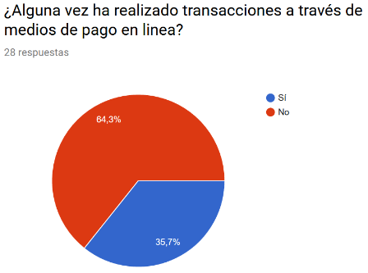
Técnicas de levantamiento de información

Slide 18
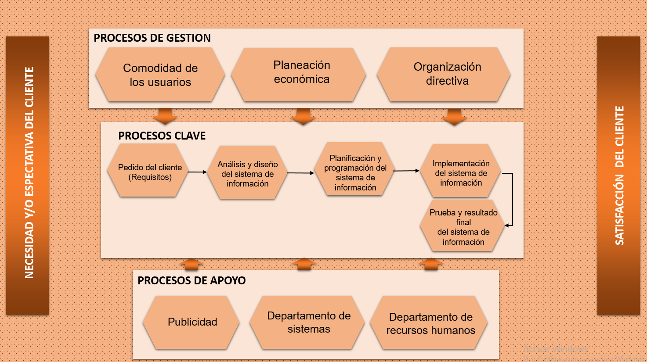
Mapa de procesos

Slide 19
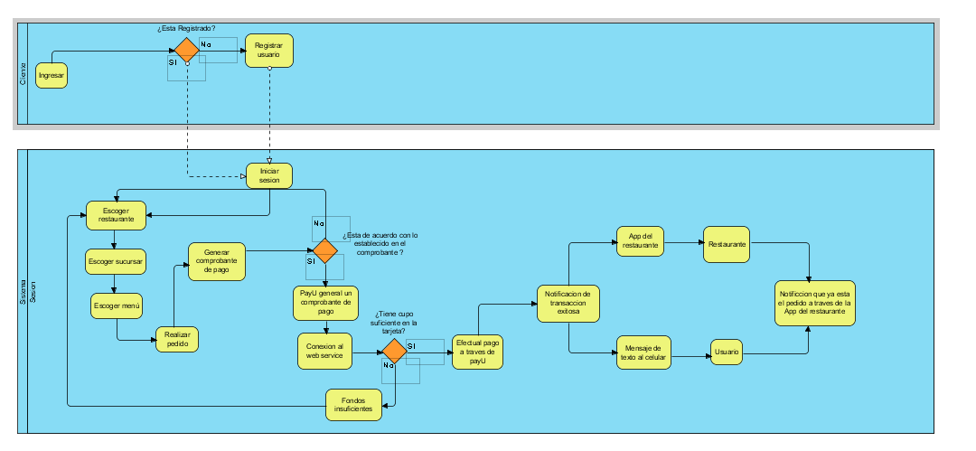

Slide 20
Hardware y software
del cliente
Hardware:
Monitor LED Hewlett Packard.
Teclado genius.
Mouse genius.
Torre Hewlett Packard.
Software:
Sistema Operativo Windows 10 pro

Slide 21
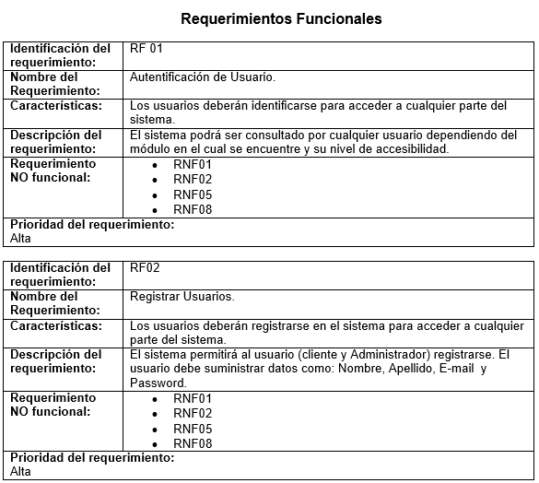
Informe de requerimientos

Slide 22
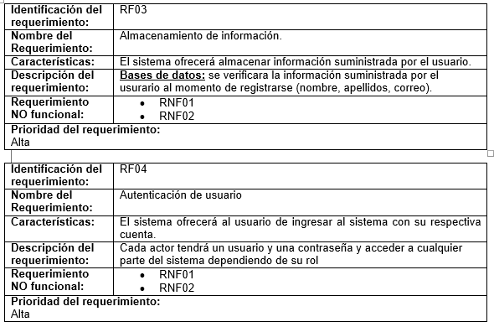
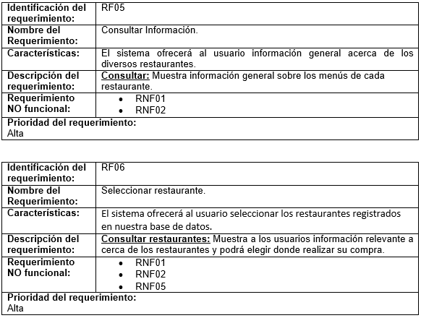
Informe de requerimientos

Slide 23
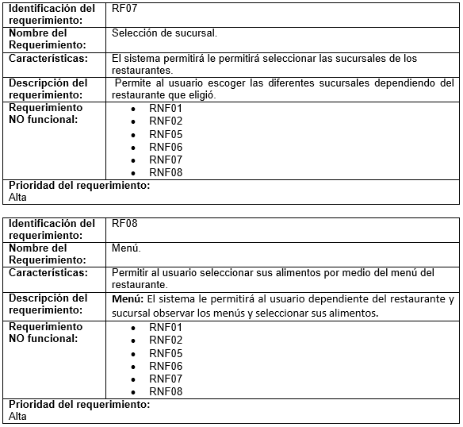
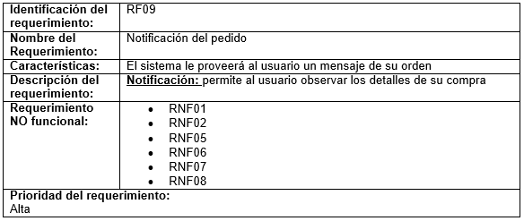
INFORME DE REQUERIMIENTOS

Slide 24
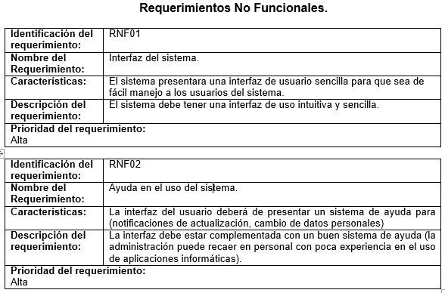
REQUERIMIENTOS NO FUNCIONALES

Slide 25
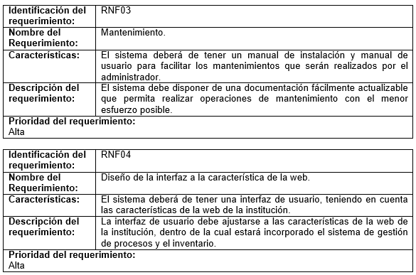
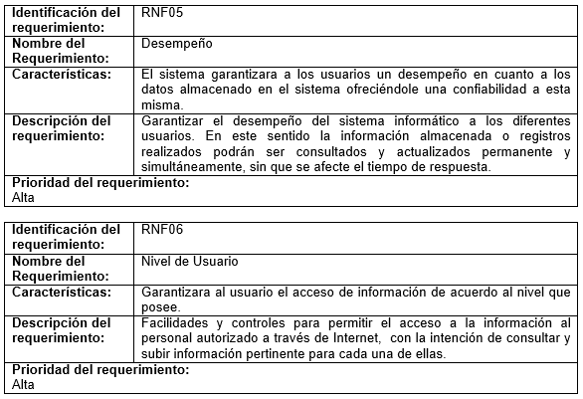
REQUERIMIENTOS NO FUNCIONALES

Slide 26
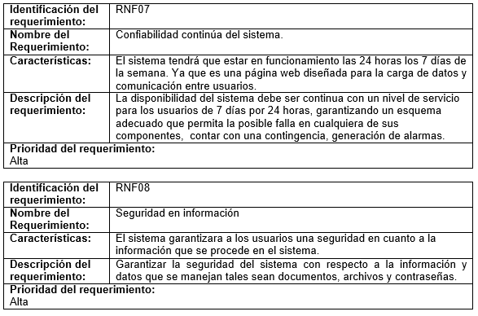
REQUERIMIENTOS NO FUNCIONALES

Slide 27
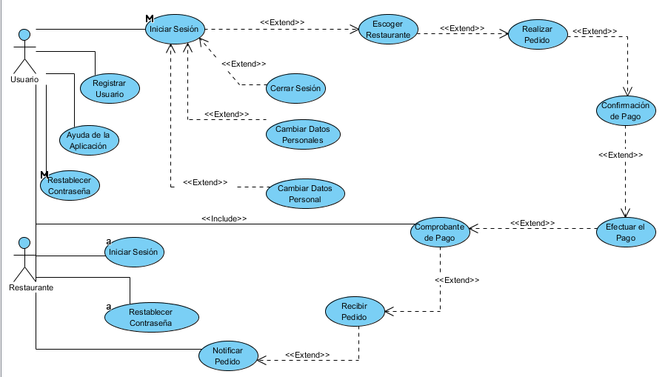
Casos de uso

Slide 28
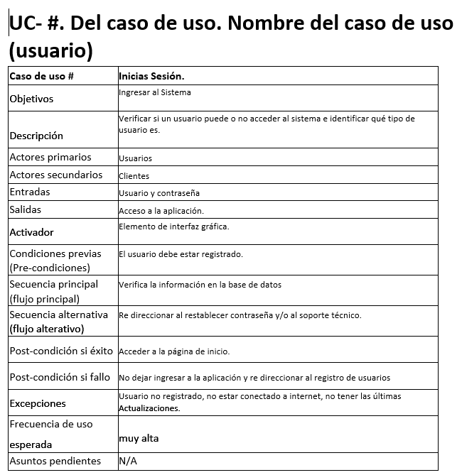
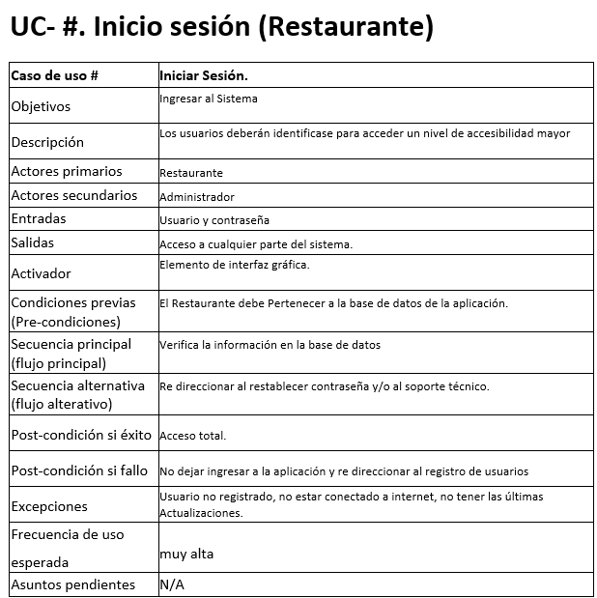
CASOS DE USO EXPANDIDOS

Slide 29
MODELO DE CANVAS
CANVAS

Slide 30
FICHA TÉCNICA
FICHA TÉCNICA¿?

Slide 31
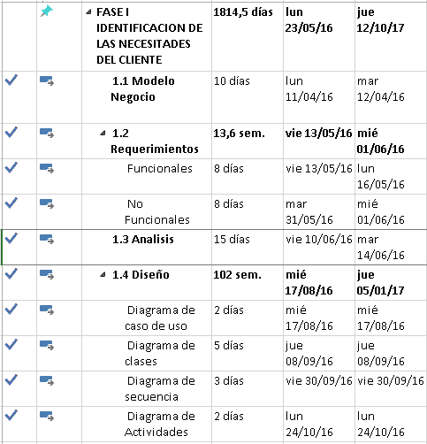
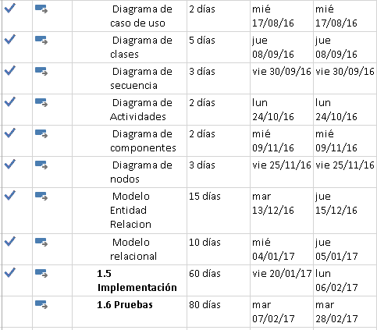
DIAGRAMA DE GANTT - CRONOGRAMA

Slide 32
Modelo Entidad Relación
MER

Slide 33
Modelo Relacional (MR)
MR

Slide 34
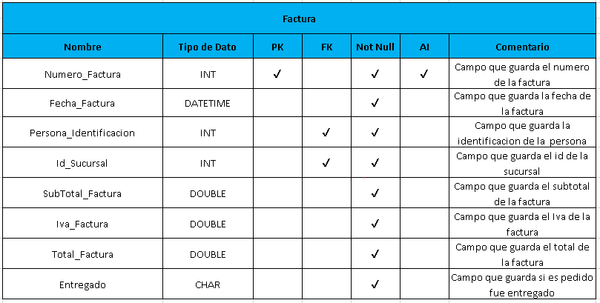
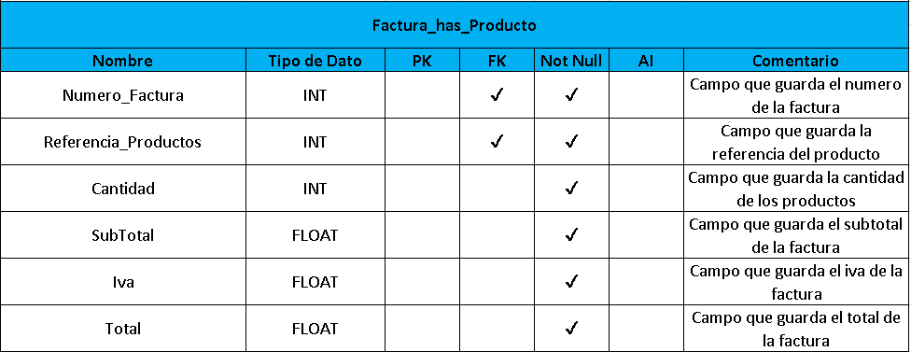
Diccionario de Datos

Slide 35
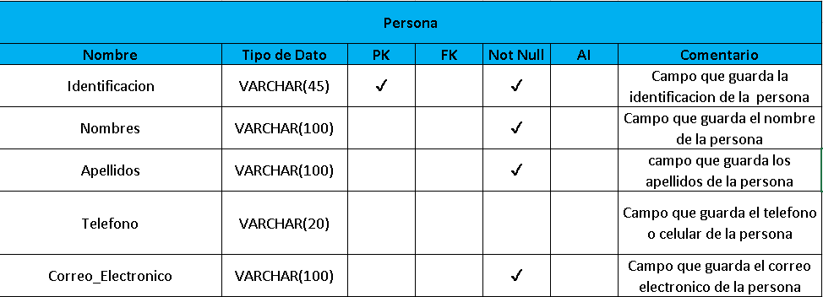
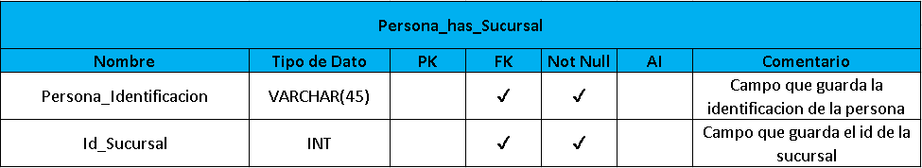
Diccionario de Datos

Slide 36
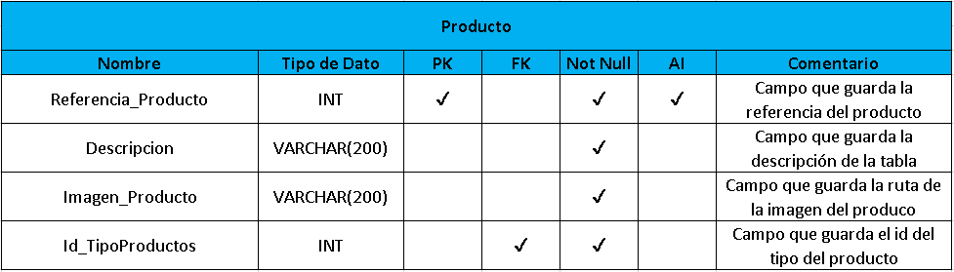
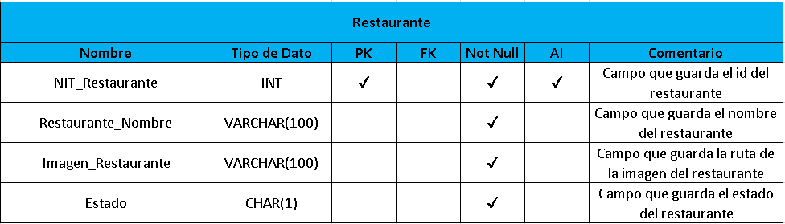
Diccionario de Datos

Slide 37
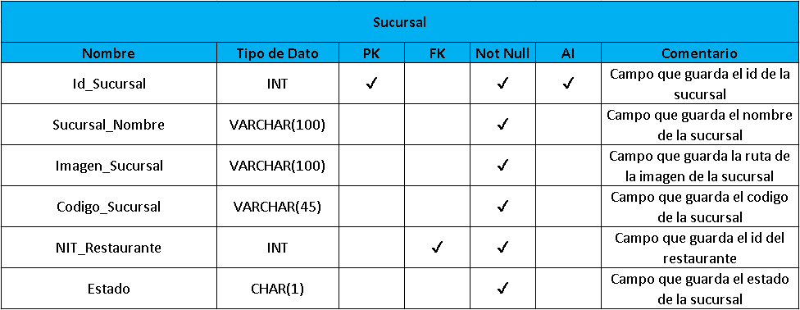
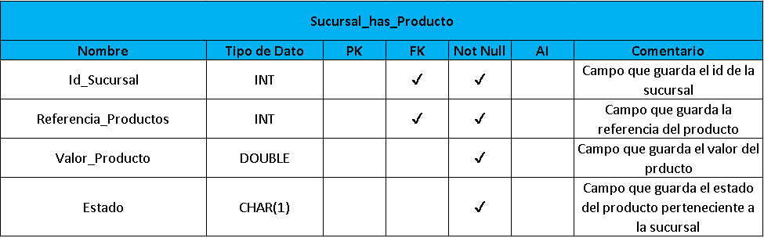
Diccionario de Datos

Slide 38
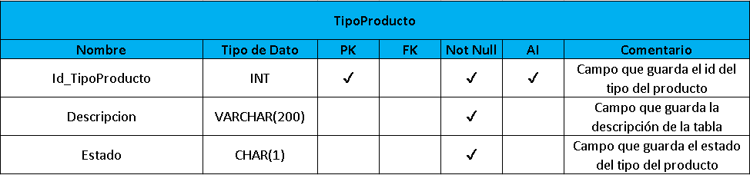
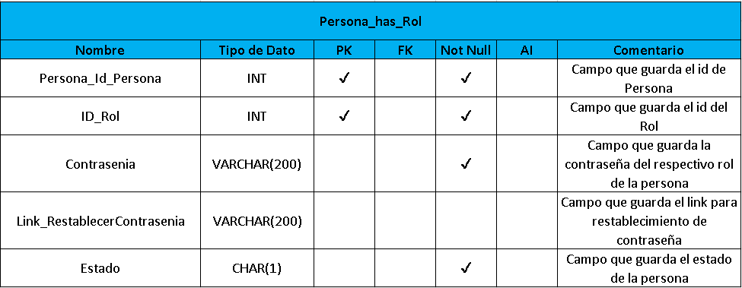
Diccionario de Datos

Slide 39
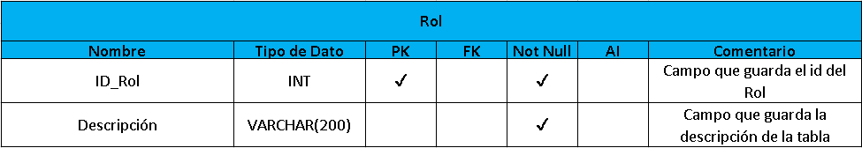
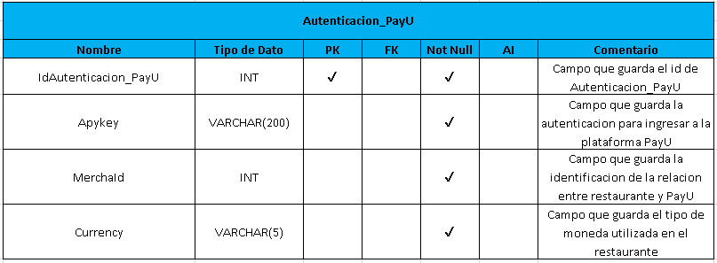
Diccionario de Datos

Slide 40
Diagrama de Clases
Diagrama de clases

Slide 41
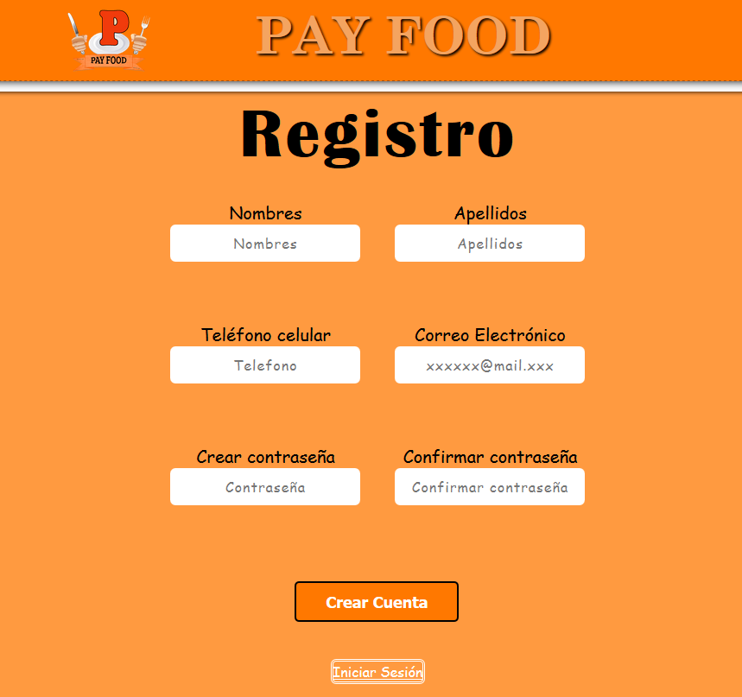
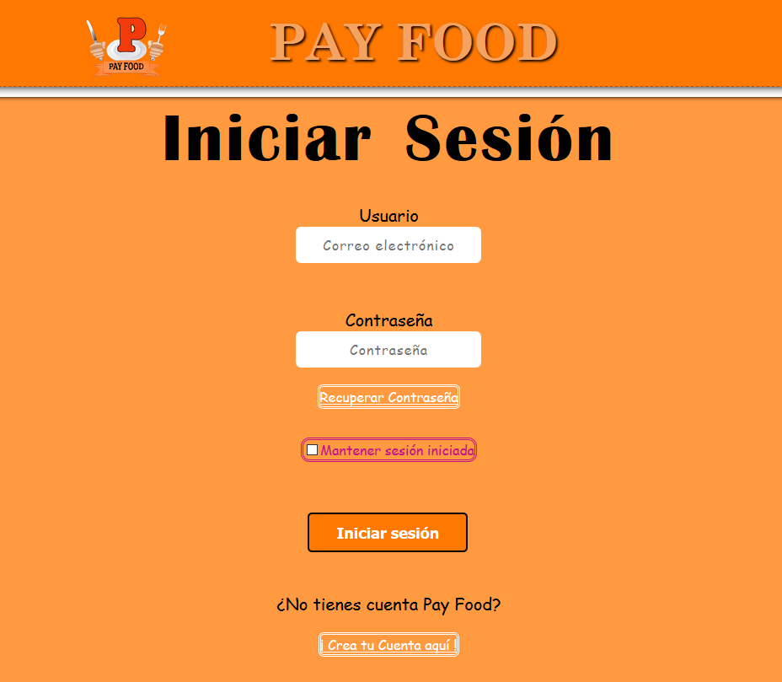
PROTOTIPOS HTML

Slide 42
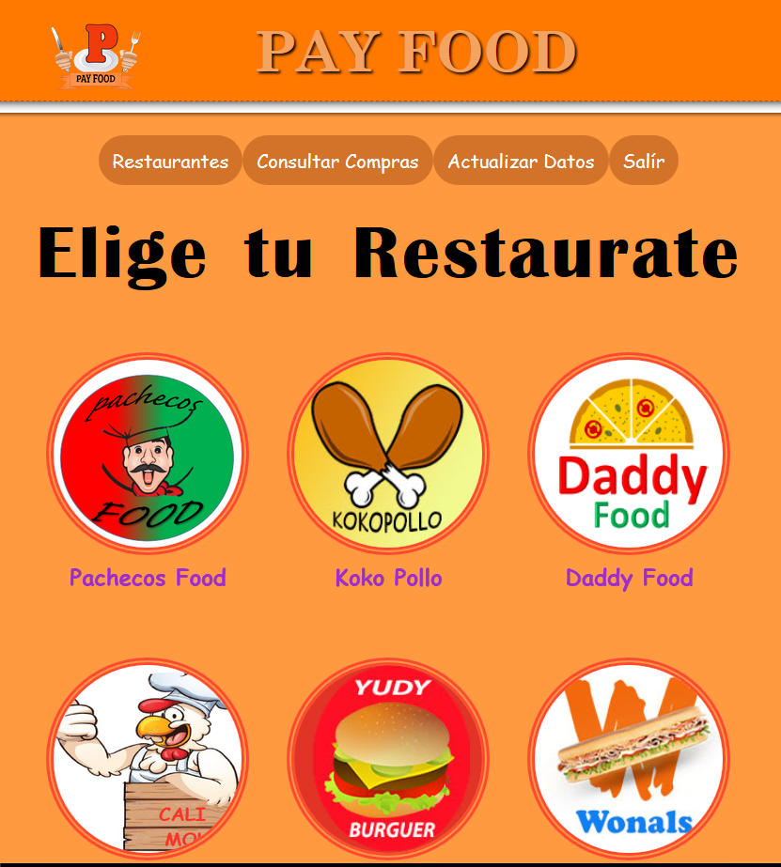
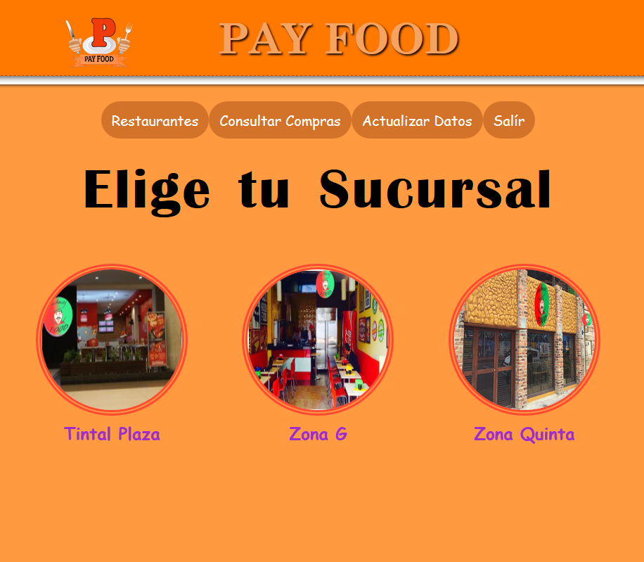
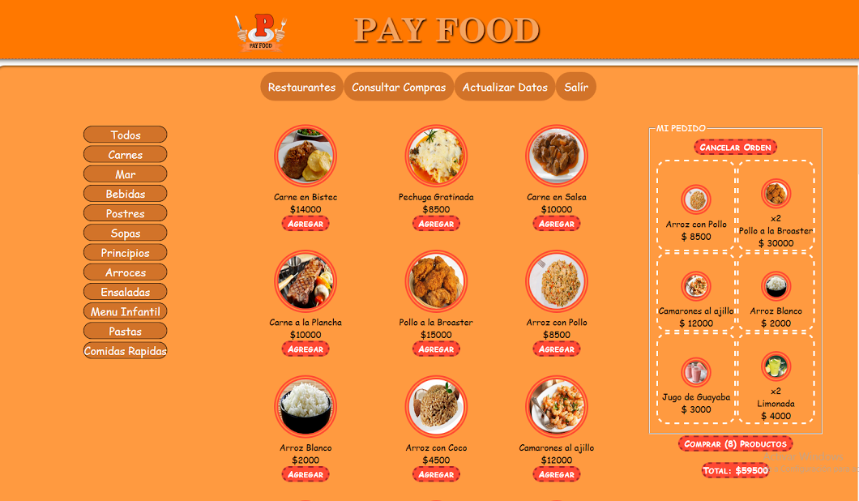

Slide 43
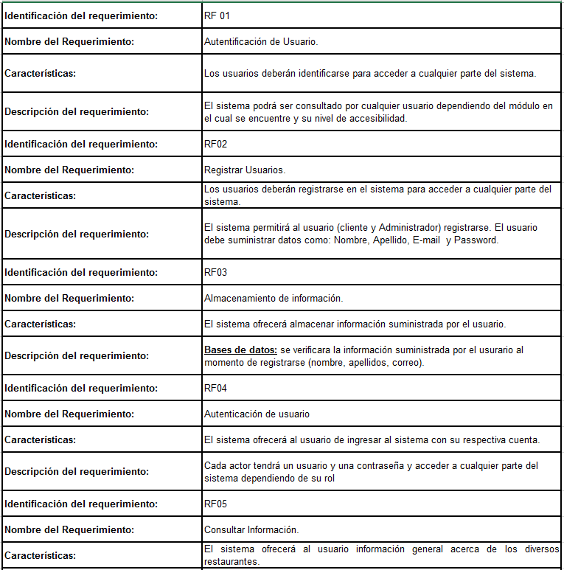
TABLA DE REQUERIMIENTOS

Slide 44
ASPECTOS AMBIENTALES DEL PROYECTO
El sistema de información cumple con todas las medidas ambientales establecidas para garantizar que no se vera afectado el ambiente

Slide 45
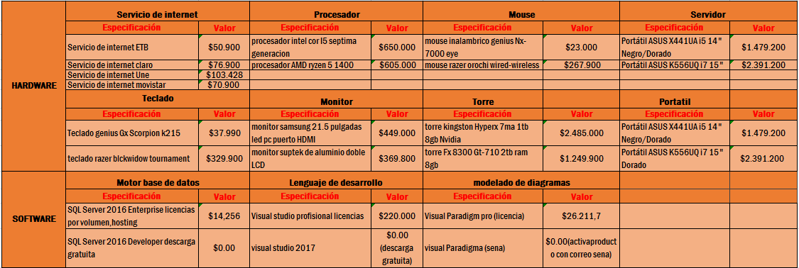
TABLA COMPARATIVA PROVEEDORES

Slide 46
CUADRO COMPARATIVO DE LOS DIFERENTES PROVEEDORES DE HARDWARE Y SOFTWARE

Slide 47
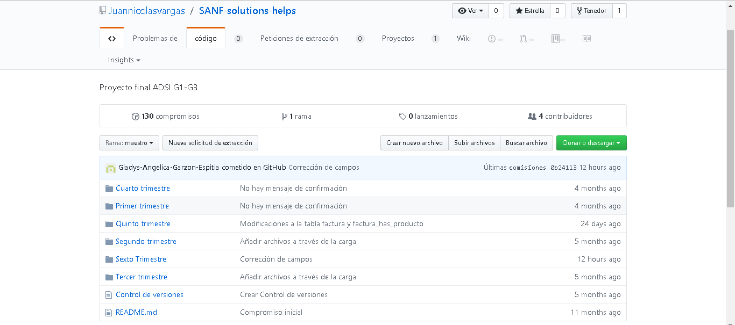
SISTEMA CONTROL DE VERSIONES

Slide 48
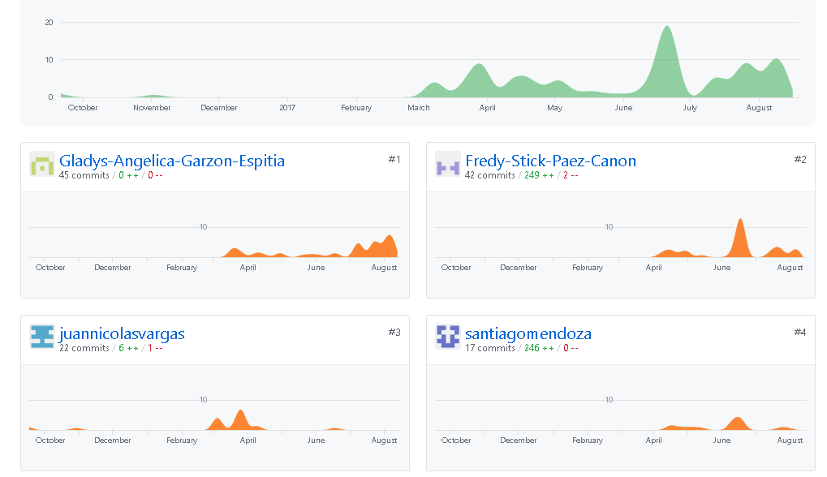
SISTEMA CONTROL DE VERSIONES

Slide 49
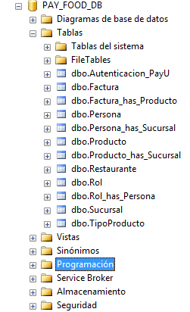
BASES DE DATOS

Slide 50
CONSTRUCCION DE LA BASE DE DATOS

Slide 51
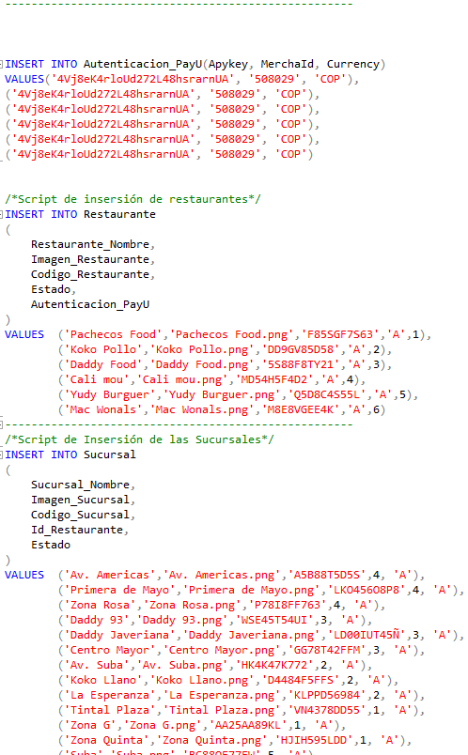
DATOS INSERTADOS EN LA
BASE DE DATOS

Slide 52

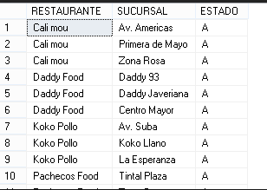

CONSULTAS A LA BASE DE DATOS

Slide 53
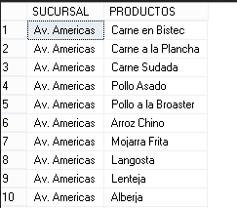

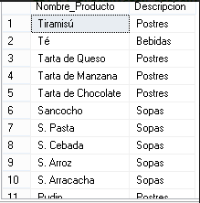

CONSULTAS A LA BASE DE DATOS

Slide 54


PROTOTIPOS NO FUNCIONALES

Slide 55


PROTOTIPOS NO FUNCIONALES

Slide 56


PROTOTIPOS NO FUNCIONALES

Slide 57

ESTRUCTURA ORGANIZACIONAL DEL PROYECTO

Slide 58
MARCO LEGAL
Licencia de uso – Permiso (Visual paradigm, visual studio community, Microsoft SQL Server 2014 Management Studio Express)
Ley 33 de 1978 y la ley 565 del 2000, ratifican las obligaciones para la protección del software como objeto del derecho de autor.

Slide 59
-Pruebas caja negra -Pruebas regresión

Slide 60
-Pruebas caja blanca

Slide 61

DIAGRAMA DE DISTRIBUCIÓN

Slide 62
INFORME DE MIGRACIÓN DE DATOS
Informe migración

Slide 63
MANUALES
Manual técnico
Manual de usuario

Slide 64

DIAGRAMA DE GANTT – SELECCIÓN DEL PERSONAL

Slide 65
CONTRATOS DE SOFTWARE
Contrato

Slide 66
PRESUPUESTO DEL PROYECTO
Presupuesto

Slide 67
VIABILIDAD DEL PROYECTO
El proyecto tiene como fin desempeñarse al 100 % en el sector gastronómico haciendo mas efectiva la forma de pagar pedidos en los restaurantes

Slide 68
DOCUMENTACIÓN DE PRUEBAS

Slide 69
PLAN DE CAPACITACIÓN
HORARIO
DIA
ACTIVIDAD
8:00 a.m. – 9:00a.m. 9:00 a.m. – 10:00a.m. 11:00 a.m. – 12:00m. 1:30p.m. – 3:00p.m.
Martes
Registro de la aplicación. Inicio de sesión a la aplicación. Proceso de selección restaurante, sucursal y pedido. Proceso de pago del pedido.
8:00 a.m. – 9:00a.m. 9:00 a.m. – 10:00a.m. 11:00 a.m. – 12:00m. 1:30p.m. – 3:00p.m.
Jueves
Registro de la aplicación. Inicio de sesión a la aplicación. Proceso de selección restaurante, sucursal y pedido. Proceso de pago del pedido.

Slide 70

DIAGRAMA DE GANTT –
USO DE RECURSOS

Slide 71

DIAGRAMA DE GANTT –
USO DE RECURSOS

Slide 72

DIAGRAMA DE GANTT –
USO DE RECURSOS

Slide 73
MODELO DE CALIDAD DEL PROYECTO
CMMI Versión 1
CMMI
Versión 2
CMMI
Versión 3

Slide 74
AUDITORÍA INTERNA
Se realizó una auditoría interna al sistema, teniendo en cuenta:
Funcionamiento correcto de cada uno de los módulos de la aplicación.
Calidad del sistema de información.
De acuerdo con los anteriores puntos, se concluye que el sistema de información cumple satisfactoriamente con estos, brindando al cliente confiabilidad y respaldo eficaz al utilizar la aplicación Pay Food.

Slide 75
AUDITORIA EXTERNA

